Slide 1
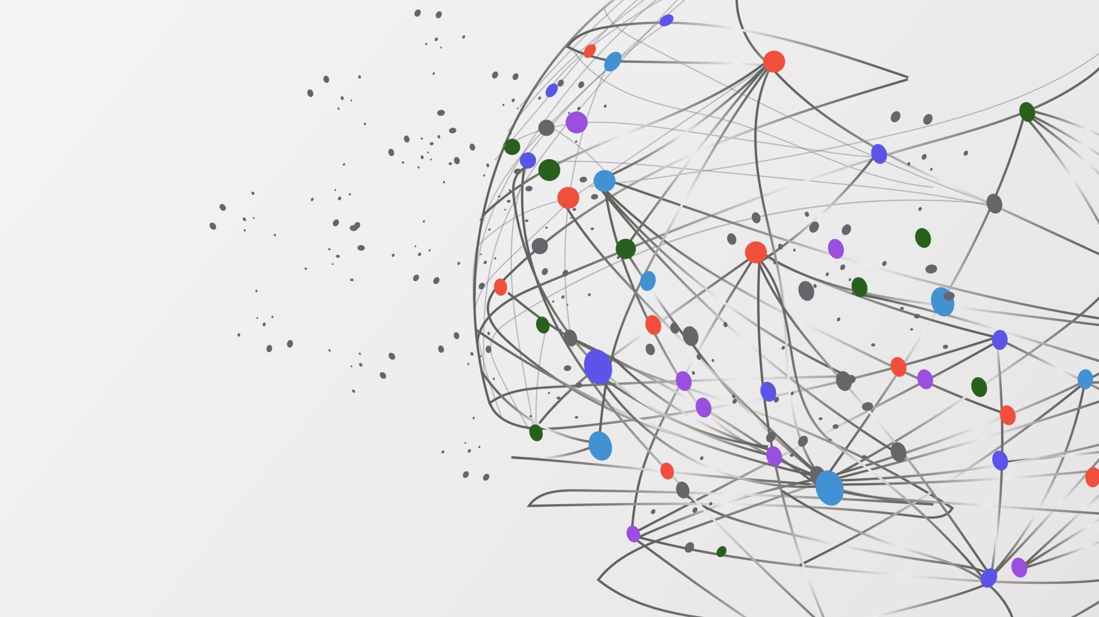
Posicionamiento, Búsqueda y Recuperación de Información
Detección de Influencers
Luis Blázquez Miñambres

Slide 2
Contenido
Introducción
Planteamiento
Arquitectura
Subsistemas
Resultado
Conclusiones
Objetivos
Ideación

Slide 3
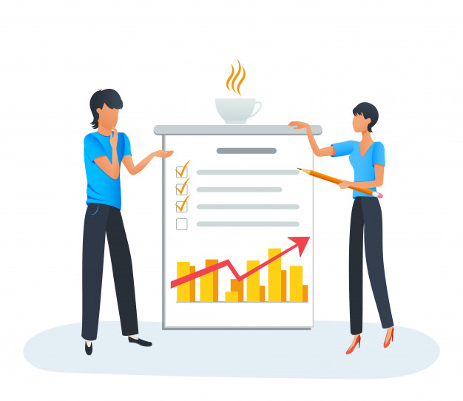

Introducción

Slide 4
Planteamiento: Objetivos
Selección de temática
Métrica de influencia
Alcance y responsabilidades
Confianza y probabilidad de acierto

Slide 5
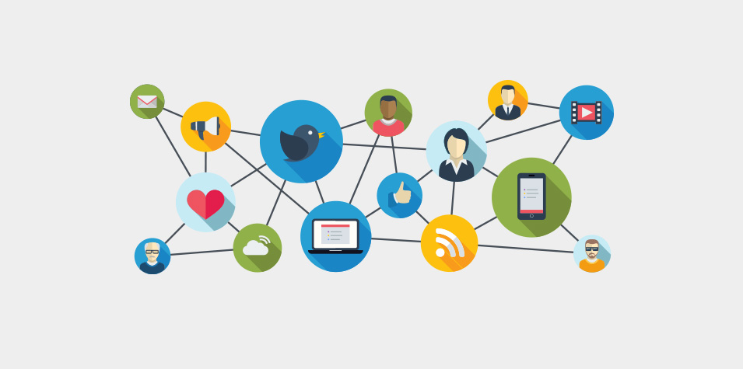
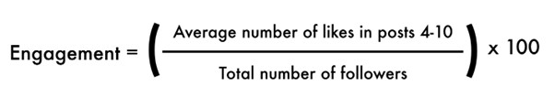
Planteamiento: Idea

Slide 6
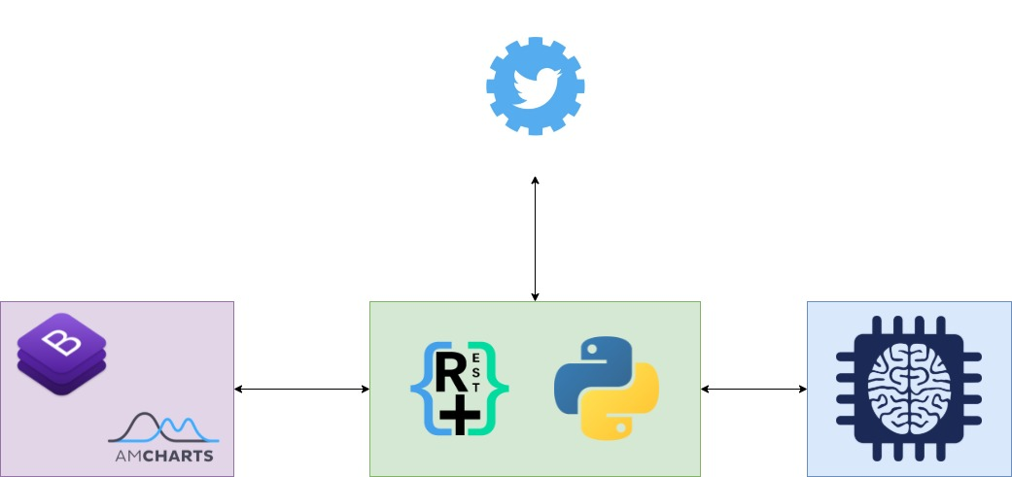
Arquitectura

Slide 7
Subsistema de visualización

Slide 8
Subsistema de gestión de datos

Slide 9
Subsistema de extracción de Twitter

Slide 10
Subsistema de análisis y detección de influencia

Slide 11
Resultado

Slide 12
Conclusiones

